Slide 1
Algorithmen und Datenstrukturen Übungsblatt 9:Sortieren
Erya Wang
Gruppe 14 && Gruppe 17

Slide 2




Slide 3
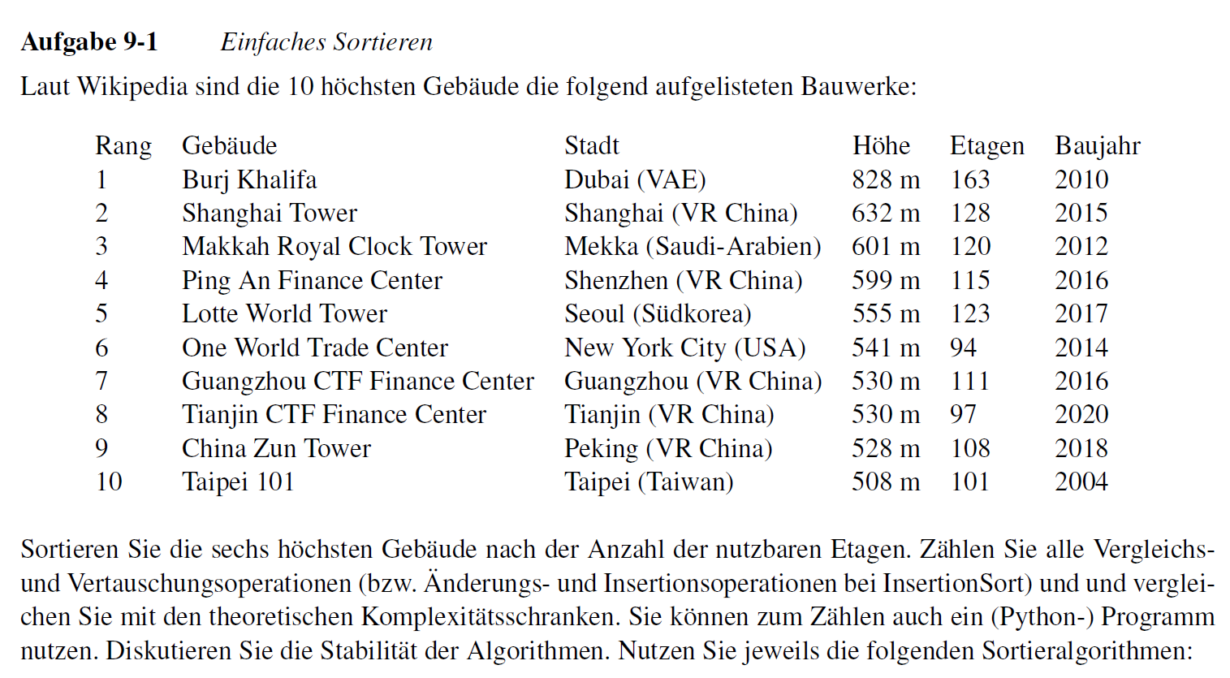

Slide 4

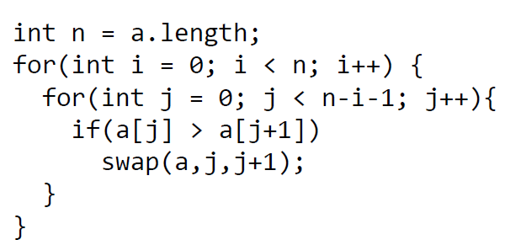

Slide 6




Slide 7



Slide 8

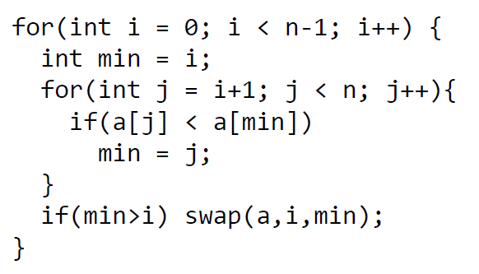

Slide 9





Slide 10


Slide 11

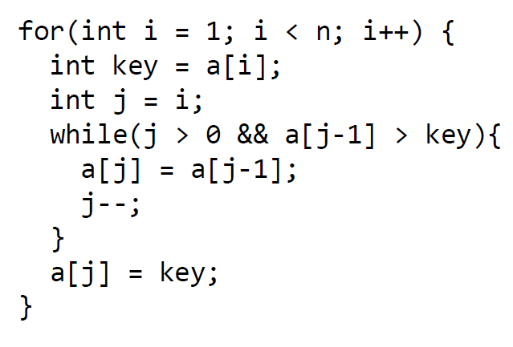

Slide 12


Slide 14
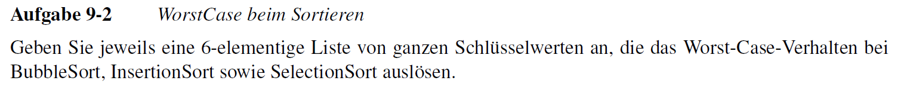

Slide 15
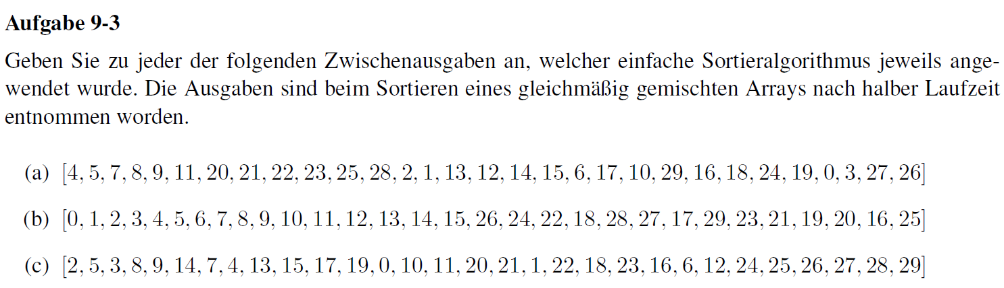

Slide 16
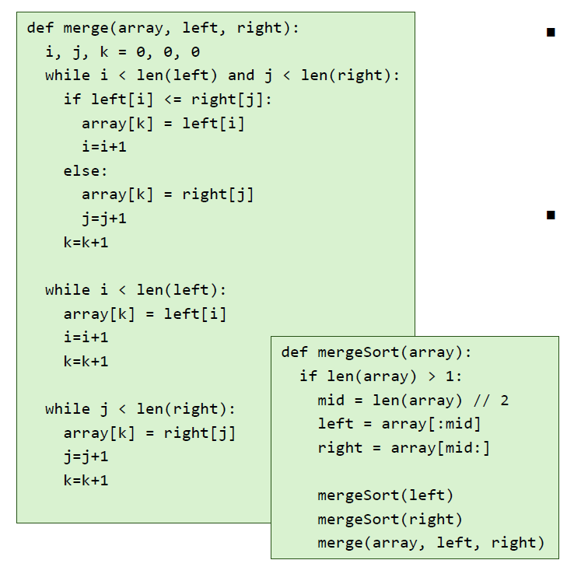










Slide 17
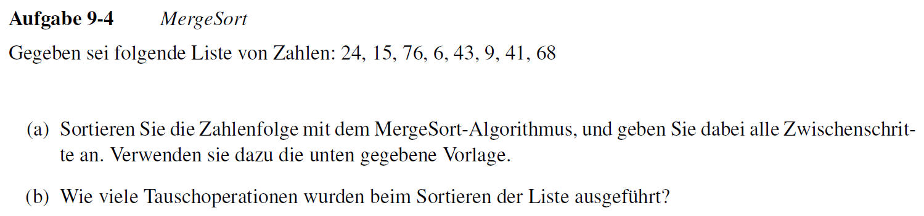
b) Beim MergeSort werden keine Einträge vertauscht. In jedem ”Zwischenschritt” beim Mergen werden die Einträge in der richtigen Reihenfolge in ein neues Array eingetragen.

Slide 18
